Slide 1
De hoge lat
Een lezing voor mensen die moe worden van hun eigen eisen

Slide 2
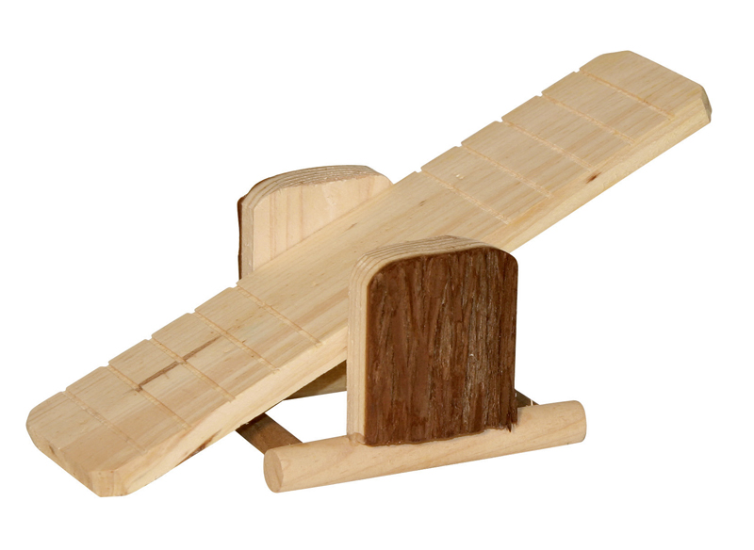
De wipwap
Eisen ← → zelfvertrouwen
Zoek de balans!

Slide 3
Te hoge eisen
Door te hoge eisen zakt je zelfvertrouwen.
Te hoge eisen komen voort uit
  IK MOET van…. (ouders, school, mijn vriendin, de baas, MEZELF, God…)
  En O,HELP ALS… (doemdenken)

Slide 4
Op alle terreinen
Te hoge eisen verzieken je zelfvertrouwen op alle terreinen. Je denkt dat je het nooit goed genoeg doet en blijft bezig.
  Opleiding, stage
  Werk
  Omgaan met mensen
  Familierol (of welke andere rol)
  Geloofsleven

Slide 5
Gevolgen
De gevolgen van de te hoge lat zijn
  Stressklachten (op de tenen lopen, vermoeidheid, onrust, slecht slapen, hoofdpijn, buikpijn e.d.)
  Angstklachten (wordt een spiraal)
  Depressiviteit (overbodige schuldgevoelens, tobben)
  Vastlopen

Slide 6
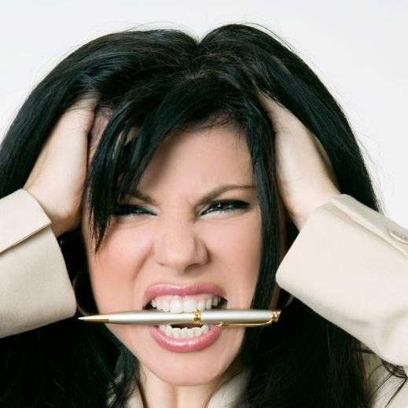
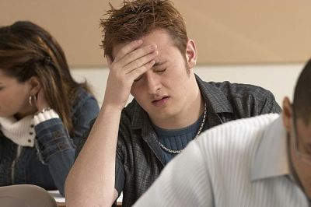
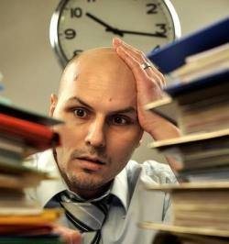
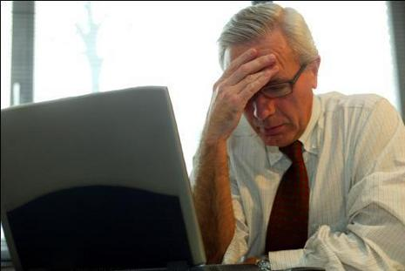

Slide 7
Realistische eisen
Stel aan jezelf eisen, mits ze realistisch zijn
  Voor JOU
  Op DIT moment
  Durf dus keuzes te maken, ook de eisen van anderen zijn geen noodlot.
  Ik moet -> Wat wil ik? Wat is wijs?
  WERKEN NAAR VERMOGEN

Slide 8
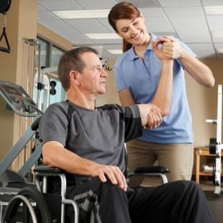
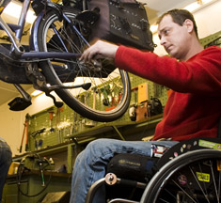
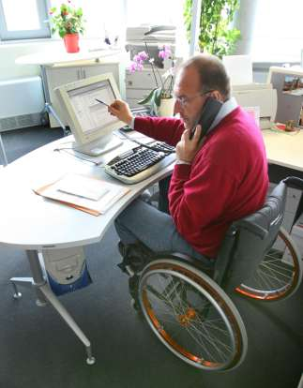
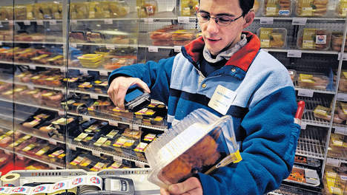

Slide 9
Praat erover
1. Accepteer jezelf / neem jezelf serieus
2. Sluit aan bij wat je zelf voelt en denkt (signaal: ‘eigenlijk’)
3. Communiceer erover (niet bang zijn voor reacties)
Als je drie niet doet, doe je twee dus niet en doe je één dus niet.

Slide 10
Oorzaken van de hoge lat
Faalangst (werkt verlammend Mt. 25)
Perfectionisme (ook sociaal)
Schaamte voor anderen (angst voor afwijzing)
Ieder wil de beste zijn. Meedoen met de huidige prestatiecultuur.
Negatief zelfbeeld

Slide 11
Zelfbeeld
Waar hangt jouw zelfbeeld mee samen?
  Prestaties
  Uiterlijk
  Bezit
  Wat mensen van je vinden.
  Wat je van jezelf vindt.
  Wat God van je vindt.

Slide 12
Niet realistisch denken
Niet realistisch denken maakt de druk ook hoger
  Selectief waarnemen
  Negatief denken
  Zwart-wit denken
  Generaliseren
  Gedachtenlezen
  Je gevoel als norm nemen

Slide 13
Geloof
Ps. 127
Ef. 5:1
Gal. 5
Leven uit de zondag
De RKK heeft de leer van de goede werken. Protestanten hebben die vervangen door de leer van het harde werken. Kijk uit!

Slide 14
Samenvattend
Bidden
Ontspannen
Lat laten zakken
Communiceren

Slide 15



